Slide 1
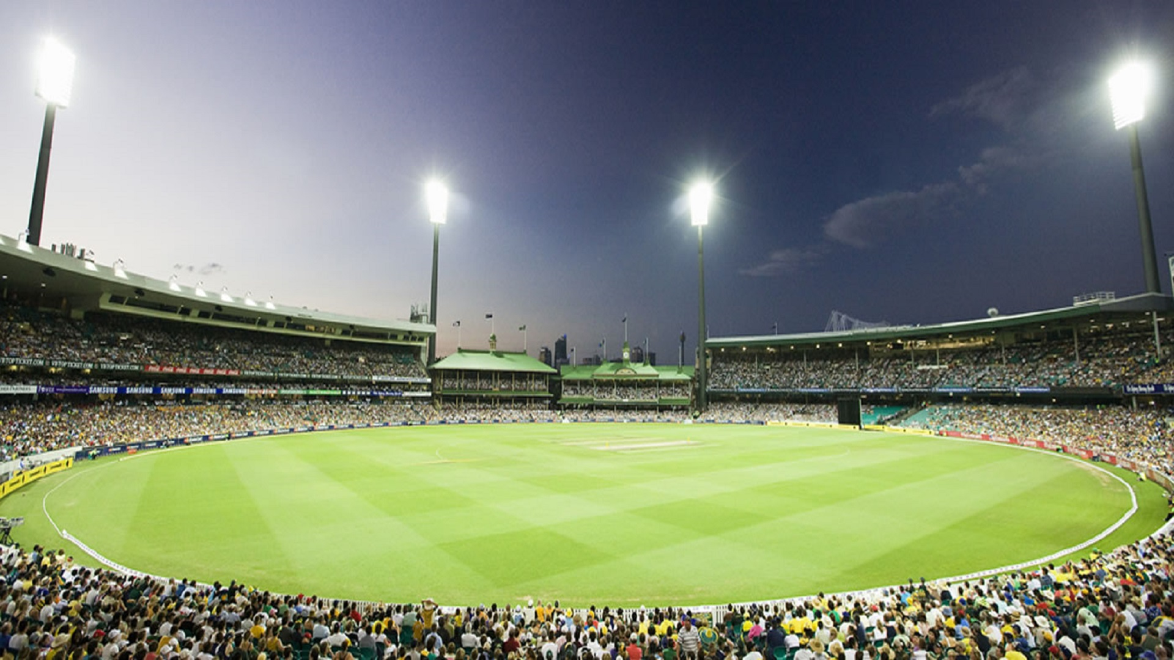
স্বাগত
নেত্রকোণা অনলাইন স্কুলের পক্ষ থেকে
**মোঃ ইমরুল কায়েস তুহিন ** সহকারি শিক্ষক ** মামুদপুর সরকারি প্রাথমিক বিদ্যালয় ** কেন্দুয়া নেত্রকোণা । ** শ্রেণিঃ চতুর্থ ** বিষয়ঃ গণিত ** পাঠঃ গুণ **

Slide 2
পরিচিতি
মোঃইমরুল কায়েস তুহিন
সহকারি শিক্ষক
মামুদপুর সরকারি প্রাথমিক বিদ্যালয়
কেন্দুয়া,নেত্রকোণা
শ্রেণিঃচতুর্থ
বিষয়ঃপ্রাথমিক গণিত
অধ্যায়ঃ তিন
পাঠ্যাংশঃগুণ

Slide 3
×
**মোঃ ইমরুল কায়েস তুহিন ** সহকারি শিক্ষক ** মামুদপুর সরকারি প্রাথমিক বিদ্যালয় ** কেন্দুয়া নেত্রকোণা । ** শ্রেণিঃ চতুর্থ ** বিষয়ঃ গণিত ** পাঠঃ গুণ **
Notes:
এটা কিসের প্রতীক

Slide 4
আজকের পাঠ
গুণ
**মোঃ ইমরুল কায়েস তুহিন ** সহকারি শিক্ষক ** মামুদপুর সরকারি প্রাথমিক বিদ্যালয় ** কেন্দুয়া নেত্রকোণা । ** শ্রেণিঃ চতুর্থ ** বিষয়ঃ গণিত ** পাঠঃ গুণ **

Slide 5
শিখনফল
১২.1.২ তিন অঙ্কবিশিষ্ট সংখ্যাকে তিন অঙ্কবিশিষ্ট সংখ্যা দ্বারা গুণ করতে পারবে।
**মোঃ ইমরুল কায়েস তুহিন ** সহকারি শিক্ষক ** মামুদপুর সরকারি প্রাথমিক বিদ্যালয় ** কেন্দুয়া নেত্রকোণা । ** শ্রেণিঃ চতুর্থ ** বিষয়ঃ গণিত ** পাঠঃ গুণ **

Slide 6
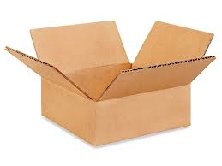
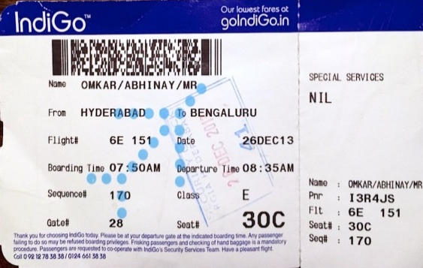
বাক্স
টিকিট
একটি বাক্সে ৫০০ টি টিকেট।
এমন ২ টি বাক্সে টিকিট আছে বা ৩৭ টিতে .........
**মোঃ ইমরুল কায়েস তুহিন ** সহকারি শিক্ষক ** মামুদপুর সরকারি প্রাথমিক বিদ্যালয় ** কেন্দুয়া নেত্রকোণা । ** শ্রেণিঃ চতুর্থ ** বিষয়ঃ গণিত ** পাঠঃ গুণ **

Slide 7
পাঠ্যবই পৃঃ৪৩, নম্বর-৭
৩৭ টি বাক্সের প্রতিটিতে ৫০০ টি করে ক্রিকেট ম্যাচের টিকেট রয়েছে।
বাক্সগুলোতে মোট কতটি টিকিট রয়েছে?
সমাধানঃ
১ টি বাক্সে টিকিট আছে ৫০০ টি
৩৭টি , , , , , , (৫০০× ৩৭) টি
= ১৮৫০০ টি
হিসাব
৩৭
৫ ০০
১৮৫০০
অতএব ১৮৫০০ টি টিকেট আছে।
**মোঃ ইমরুল কায়েস তুহিন ** সহকারি শিক্ষক ** মামুদপুর সরকারি প্রাথমিক বিদ্যালয় ** কেন্দুয়া নেত্রকোণা । ** শ্রেণিঃ চতুর্থ ** বিষয়ঃ গণিত ** পাঠঃ গুণ **

Slide 8
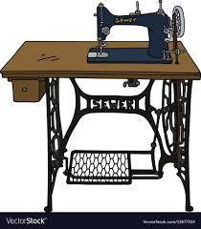
সেলাই মেশিন
**মোঃ ইমরুল কায়েস তুহিন ** সহকারি শিক্ষক ** মামুদপুর সরকারি প্রাথমিক বিদ্যালয় ** কেন্দুয়া নেত্রকোণা । ** শ্রেণিঃ চতুর্থ ** বিষয়ঃ গণিত ** পাঠঃ গুণ **

Slide 9
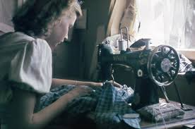
১২৫ টাকা
হালিমা
**মোঃ ইমরুল কায়েস তুহিন ** সহকারি শিক্ষক ** মামুদপুর সরকারি প্রাথমিক বিদ্যালয় ** কেন্দুয়া নেত্রকোণা । ** শ্রেণিঃ চতুর্থ ** বিষয়ঃ গণিত ** পাঠঃ গুণ **

Slide 10
পাঠ্যবই পৃঃ ৪৩ নম্বর ৮
রহিমা সেলাই করে প্রতিদিন ১২৫ টাকা উপার্জন করেন। তিনি ২৫ দিনে কত টাকা উপার্জন করেন?
সমাধানঃ
হালিমা,
১ দিনে সেলাই করে উপার্জন করে ১২৫ টাকা
২৫ দিনে , , , , , , , , (১২৫×২৫) , ,
হিসাব
১২৫
× ২৫
৬২৫
২৫০০
৩১২৫
= ৩১২৫ টাকা
অতএব তিনি ৩১২৫ টাকা উপার্জন করেন।
**মোঃ ইমরুল কায়েস তুহিন ** সহকারি শিক্ষক ** মামুদপুর সরকারি প্রাথমিক বিদ্যালয় ** কেন্দুয়া নেত্রকোণা । ** শ্রেণিঃ চতুর্থ ** বিষয়ঃ গণিত ** পাঠঃ গুণ **

Slide 11
বাড়ির কাজ
সেলিম তাঁর মুরগির খামার থেকে ১৮৫ টি মুরগি বিক্রয় করলেন । তিনি প্রতিটি মুরগির জন্য ২৭৫ টাকা করে পেলেন। সেলিম মুরগি বিক্রি করে মোট কত টাকা পেলেন?
**মোঃ ইমরুল কায়েস তুহিন ** সহকারি শিক্ষক ** মামুদপুর সরকারি প্রাথমিক বিদ্যালয় ** কেন্দুয়া নেত্রকোণা । ** শ্রেণিঃ চতুর্থ ** বিষয়ঃ গণিত ** পাঠঃ গুণ **

Slide 12
ধন্যবাদ
**মোঃ ইমরুল কায়েস তুহিন ** সহকারি শিক্ষক ** মামুদপুর সরকারি প্রাথমিক বিদ্যালয় ** কেন্দুয়া নেত্রকোণা । ** শ্রেণিঃ চতুর্থ ** বিষয়ঃ গণিত ** পাঠঃ গুণ **

